Slide 1

Έμφυλες ανισότητες στην νησιωτική & ηπειρωτική Ελλάδα κατά την περίοδο του Μεσοπολέμου
Πανεπιστήμιο Αιγαίου, Τμήμα Γεωγραφίας
Πληθυσμιακή Γεωγραφία
Βασίλειος Γαβαλάς, Αναπληρωτής καθηγητής, Τμήμα Γεωγραφίας, Πανεπιστήμιο Αιγαίου. Email: bgav@geo.aegean.gr

Slide 2
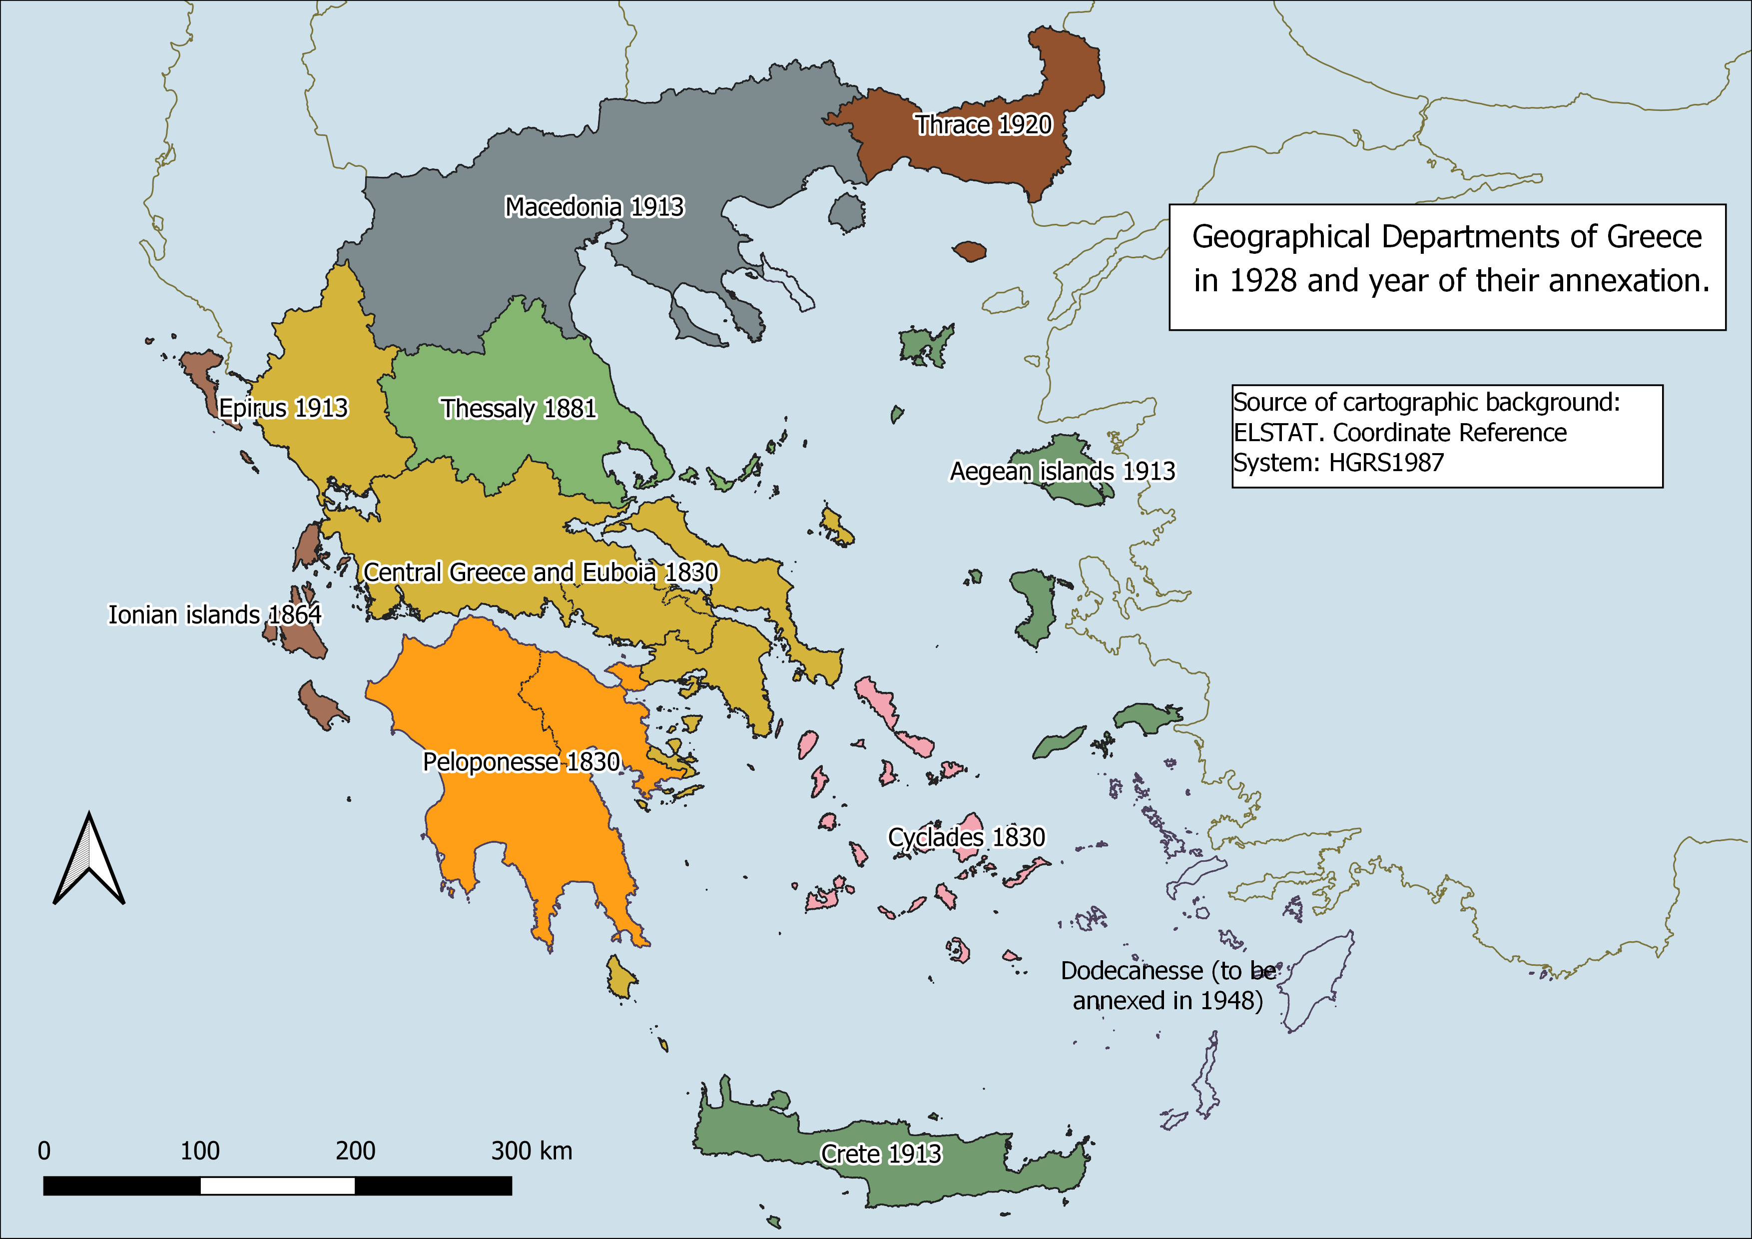
Περιοχή μελέτης (εντός των συνόρων του 1928)

Slide 3
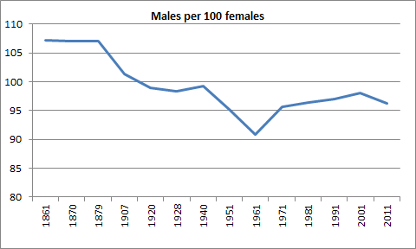
Η στρεβλή αναλογία των φύλων κατά το παρελθόν (Απογραφές πληθυσμού)
Πηγή: Ελληνικές απογραφές. Ίδια επεξεργασία.
Notes:
Όσον αφορά την Ελλάδα, δημογραφικές μελέτες έχουν καταδείξει ότι έμφυλες διακρίσεις, ως αποτέλεσμα της προτίμησης αρσενικών παιδιών, υπήρχαν τουλάχιστον μέχρι το πρώτο μισό του 20ου αιώνα (Tapia et al. 2021; Gavalas 2015). Μάλιστα δημογραφικοί δείκτες βασισμένοι στη φυσική κίνηση του πληθυσμού, όπως ο δείκτης αναλογίας των φύλων κατά τη γέννηση και στη διάρκεια της παιδικής ηλικίας, είναι τόσο στρεβλοί που ορισμένοι δημογράφοι είναι πεπεισμένοι ότι αυτή η στρέβλωση οφείλεται σε επιλεκτικές κατά φύλο βρεφοκτονίες και παραμέληση των κοριτσιών (Tapia et al., 2021). ‘Oλες οι ελληνικές απογραφές πριν το 1920 καταγράφουν συστηματικά περισσότερους άνδρες από ό,τι γυναίκες, παρά το γεγονός ότι η μαζική υπερωκεάνιος μετανάστευση των αρχών του 20^{ου} αιώνα (πρωτίστως προς τις ΗΠΑ) απορροφούσε κυρίως νεαρούς άνδρες. Επίσης οι συνεχείς πόλεμοι τη δεκαετία 1912-1922 (Βαλκανικοί πόλεμοι, Α’ παγκόσμιος πόλεμος, Μικρασιατική εκστρατεία) απομύζησαν το πιο δυναμικό και παραγωγικό κομμάτι του ανδρικού πληθυσμού. Αυτά τα δύο γεγονότα (μαζική μετανάστευση και συνεχείς πόλεμοι) θα έπρεπε να είχαν μειώσει τον ανδρικό πληθυσμό σε τέτοιο βαθμό ώστε οι γυναίκες να υπερτερούν αριθμητικά (Valaoras, 1960:116). Και όμως οι Ελληνικές απογραφές που διενεργήθηκαν από την ίδρυση του Ελληνικού κράτους μέχρι και το 1907 καταμετρούσαν συνεχώς περισσότερους άνδρες από ό,τι γυναίκες. Ακόμα και στην απογραφή του 1920, η οποία είναι η πρώτη Ελληνική απογραφή η οποία καταμέτρησε περισσότερες γυναίκες από άνδρες, η υπεροχή των γυναικών είναι οριακή στο σύνολο της Ελλάδας (100 γυναίκες αντιστοιχούσαν σε 99 άνδρες) και δεν ίσχυε σε όλα τα γεωγραφικά διαμερίσματα. Στη Στερεά Ελλάδα και Εύβοια, την Θεσσαλία και Άρτα, την Μακεδονία, και τη Θράκη, δηλαδή σε 4 από τα 10 Γεωγραφικά Διαμερίσματα η απογραφή καταμέτρησε περισσότερους άνδρες παρά γυναίκες. Ακόμα και στην Ελλάδα ως σύνολο, περισσότεροι άνδρες καταμετρήθηκαν το 1920 στις ηλικίες 45-49 και 75-79, ηλικίες όπου υπό φυσιολογικές συνθήκες θα περιμέναμε να βρούμε περισσότερες γυαναίκες.

Slide 4
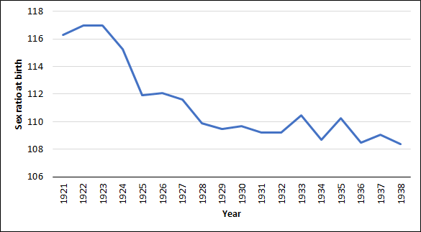
Η στρεβλή αναλογία των φύλων κατά το παρελθόν
(Ληξιαρχικές καταγραφές)
Πηγή: Statistique du Mouvement de la population 1921-1938. Ministere de l’ economie Nationale – Direction de la Statistique. Ίδια επεξεργασία.
Notes:
Επιπλέον, οι γεννήσεις μέχρι τη δεκαετία του 1920 υπο-καταγράφονταν και η υπο-καταγραφή ήταν μεγαλύτερη για τις γεννήσεις κοριτσιών(Gavalas, 2001:241). A swift drop in SRB from 117 to 109 during the 1920s is more plausible to reflect an improvement in the stock of the background statistical material, rather than a radical change in the mentality of people as far as gender-inequality is concerned. It is
this rapid decrease in SRB that makes us assume that the initially highly unbalanced ratio
(117 male births to 100 female ones) was mostly due to under-registration of female births
rather than due to infanticide of newborn girls.
4

Slide 5
Ερευνητικές ερωτήματα
Σε τι βαθμό η στρεβλή αναλογία των φύλων στην προπολεμική Ελλάδα οφείλεται στην υπο-καταγραφή των γεννήσεων κοριτσιών (στα ληξιαρχεία) και στην υπο-καταμέτρηση των γυναικών (στις απογραφές);
Σε τι βαθμό η στρεβλή αναλογία των φύλων στην προπολεμική Ελλάδα οφείλεται σε διαφορετική μεταχείριση αγοριών και κοριτσιών (έμφυλες διακρίσεις);
Υπήρχε γεωγραφική διακύμανση στις έμφυλες διακρίσεις; (Περιφερειακή ανάλυση).

Slide 6
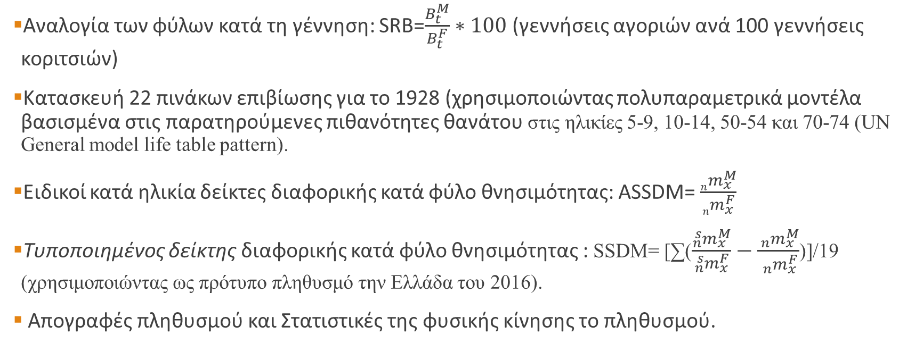
Μέθοδοι και δεδομένα
Αναλογία των φύλων κατά τη γέννηση: SRB=$\frac{B_{t}^{M}}{B_{t}^{F}}∗100$ (γεννήσεις αγοριών ανά 100 γεννήσεις κοριτσιών)
Κατασκευή 22 πινάκων επιβίωσης για το 1928 (χρησιμοποιώντας πολυπαραμετρικά μοντέλα βασισμένα στις παρατηρούμενες πιθανότητες θανάτου στις ηλικίες 5-9, 10-14, 50-54 και 70-74 (UN General model life table pattern).
Ειδικοί κατά ηλικία δείκτες διαφορικής κατά φύλο θνησιμότητας: ASSDM= $\frac{nm_{x}^{M}}{{nm}_{x}^{F}}$
Τυποποιημένος δείκτης διαφορικής κατά φύλο θνησιμότητας : SSDM= [∑($\frac{{{}_{n}^{s}m}_{x}^{M}}{{{}_{n}^{s}m}_{x}^{F}}−\frac{{{}_{n}^{}m}_{x}^{M}}{{{}_{n}^{}m}_{x}^{F}}$)]/19 (χρησιμοποιώντας ως πρότυπο πληθυσμό την Ελλάδα του 2016).
Απογραφές πληθυσμού και Στατιστικές της φυσικής κίνησης το πληθυσμού.
Notes:
ASSDM: Age-specific Sex-differential Mortality. Όσο μεγαλύτερος είναι ο τυποποιήμενος δείκτης SSDM, τόσο μεγαλύτερη είναι η υπερβάλλουσα γυναικεία θνησιμότητα σε σχέση με τον πρότυπο πληθυσμό (Ελλάδα 2016)

Slide 7





Ομολογία για ελλιπή στοιχεία το 1921

Slide 8
Πληθυσμός, ως ποσοστό του συνολικού πληθυσμού της Ελλάδας, που ανήκε σε Δήμους και Κοινότητες που δεν παρείχαν στοιχεία φυσικής κίνησης του πληθυσμού.
Πηγή: Προσαρμοσμένο από ΕΣΥΕ, 1956:XV.

Slide 9






Ομολογία για διαφορική κατά φύλο δήλωση των γεννήσεων (1921).
Ministère de l’ Economie Nationale-Direction de la Statistique. 1924. Statistique du Mouvement de la Population Pendant l’ année 1921. Athènes: Imprimerie Nationale, p. λδ’
Notes:
Αυτό ήταν γνωστό στους ιθύνοντες της εποχής εκείνης. Είναι χαρακτηριστικό το παρακάτω απόσπασμα από τον τόμο με τη φυσική κίνηση του πληθυσμού της Ελλάδας του 1921, το οποίο προσπαθεί να εξηγήσει την αφύσικα υψηλή αναλογία των φύλων κατά τη γέννηση (εκείνη τη χρονιά καταγράφηκαν 116 γεννήσεις αγοριών για κάθε 100 γεννήσεις κοριτσιών):
«Η διαφορά αύτη δύναται να εξηγηθεί εάν ληφθεί υπ’ όψει ότι […] αι γεννήσεις θηλέων δεν δηλούνται εξ ίσου τακτικώς προς τας των αρρένων, δι’ ας στρατολογικοί και άλλοι νόμοι επιβάλλουσιν εντονώτερον την υφισταμένην υποχρέωσιν της δηλώσεως των αρρένων» (Υπουργείο Εθνικής Οικονομίας, 1924:λδ’)

Slide 10
Αναλογία των φύλων κατά ηλικία, 1920-1928.
Source: Greek census returns 1920, 1928. Own elaboration
Notes:
Το σχήμα 1 δείχνει μία δραματικά στρεβλή αναλογία των φύλων κατά ηλικία στις απογραφές του 1920 και 1928. Στις ηλικίες 0-4 υπήρχαν 109,5 αγόρια για κάθε 100 κορίτσια το 1920, μία αναλογία υψηλότερη από την φυσιολογικά αναμενόμενη. Το 1928 αυτή η αναλογία ήταν φυσιολογική (104,4) αλλά αυξάνεται απότομα στις ηλικίες 10-14 (110 αγόρια προς 100 κορίτσια). Ακολούθως, υπάρχει μία έλλειψη ανδρών στις ηλικίες 15-44. Αυτές ήταν οι ηλικίες από τις οποίες στρατολογούνταν οι άνδρες εν καιρώ πολέμου και είναι πολύ πιθανό ότι στην απογραφή του 1928 (όπως και σε αυτή του 1920) η φαινομενική έλλειψη ανδρών σε αυτές τις ηλικίες εξηγείται από το ιστορικό πλαίσιο. Η Ελλάδα τη δεκαετία του 1920 έβγαινε από μία περίοδο πολεμικών συγκρούσεων (Βαλκανικοί πόλεμοι 1912-12, Α’ παγκόσμιος πόλεμος 1914-18, Μικρασιατική εκστρατεία 1919-22) και είναι εύλογο ότι πολλοί νέοι άντρες (όσοι είχαν επιζήσει από τους πολέμους) θα προσπαθούσαν να αποφύγουν τη στρατιωτική θητεία από φόβο μήπως σταλούν σε έναν καινούριο πόλεμο (Siampos,1973:57). Η αποφυγή δήλωσης της ηλικιακής ομάδας 15-44, εξηγεί και την πληθώρα ανδρών στις ηλικιακές ομάδες 10-14 και 45-49.
Οι ακανόνιστες διακυμάνσεις της αναλογίας των φύλων στις ηλικίες 45 και άνω ίσως οφείλονται σε μία τάση των γυναικών να στρογγυλοποιούν τις ηλικίες τους σε πολλαπλάσια του 10 (50, 60, 70 κτλ) και, ως εκ τούτου, υπήρχαν αναλογικά περισσότερες γυναίκες στις ηλικιακές ομάδες 50-54, 60-64 κτλ, και αναλογικά περισσότεροι άνδρες στις ηλικιακές ομάδες 45-49, 55-59, 65-59 κτλ, και στην απογραφή του 1920 και σε αυτήν του 1928.
Ένα άλλο γεγονός που εξηγεί εν μέρει την έλλειψη ανδρών στις ηλικίες 15-44 είναι η μαζική υπερωκεάνιος μετανάστευση νέων ανδρών τις δύο πρώτες δεκαετίες του 20^{ου} αιώνα. (Valaoras, 1960: 118)
10

Slide 11
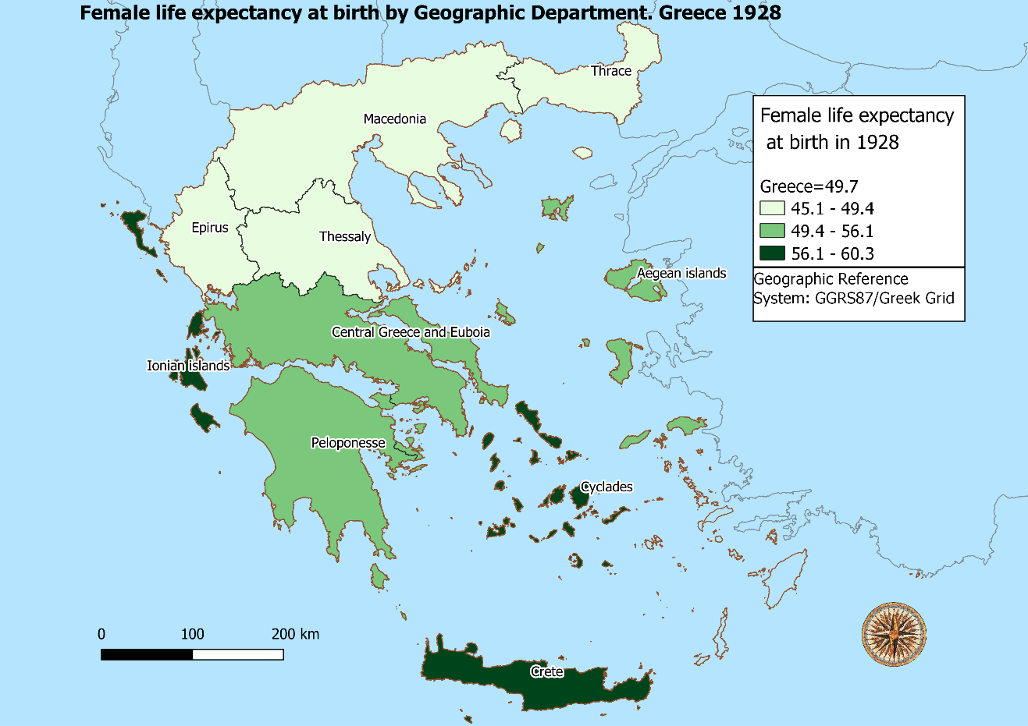
Προσδόκιμο επιβίωσης των γυναικών κατά Γεωγραφικό Διαμέρισμα το 1928
Notes:
Με μια πρώτη ματιά στο χάρτη 2 διακρίνεται μία χωρική διάσταση στο προσδόκιμο επιβίωσης των γυναικών το 1928: Οι γυναίκες στη βόρεια Ελλάδα (βορείως της Κεντρικής Ελλάδας και Εύβοιας) ζούσαν λιγότερα χρόνια από ό,τι οι γυναίκες στη νότια Ελλάδα. Αυτή η γεωγραφική διαφοροποίηση δεν αντανακλά απαραιτήτως διαφορική κατά φύλο θνησιμότητα ή έμφυλες ανισότητες μεταξύ βόρειας και νότιας Ελλάδας. Πιθανότατα αντανακλά υποδεέστερες υπηρεσίες υγείας και συνθήκες διαβίωσης στη βόρεια Ελλάδα συγκριτικά με τη νότια. Οι περιοχές βορείως της Στερεάς Ελλάδας και Εύβοιας (βορείως δηλαδή της νοητής γραμμής Παγασητικού-Αμβρακικού) προσαρτήθηκαν σταδιακά στην Ελληνική επικράτεια στα τέλη του 19^{ου} αιώνα και στις αρχές του 20^{ου} αιώνα. Μέχρι τότε ήταν μέρος της Οθωμανικής αυτοκρατορίας. Είναι εύλογο ότι οι συνθήκες διαβίωσης και η πρόσβαση σε υπηρεσίες υγείας διέφεραν από το ένα γεωγραφικό διαμέρισμα στο άλλο λόγω αυτής της ιστορικής ιδιομορφίας.
11

Slide 12
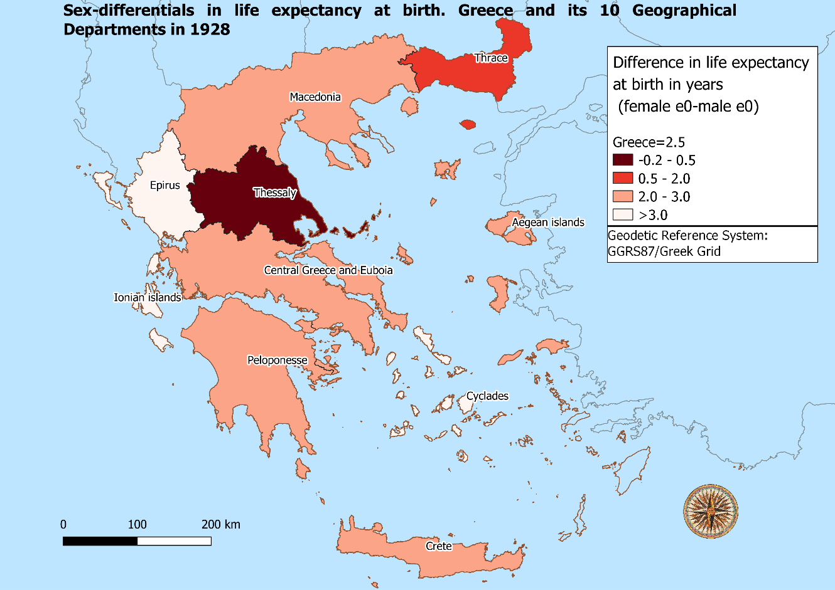
Διαφορική κατά φύλο προσδοκία ζωής κατά τη γέννηση στα 10 Γεωγραφικά Διαμέρισματα το 1928
Notes:
Ο χάρτης 3 αποκαλύπτει ότι η διαφορική κατά φύλο θνησιμότητα δεν ακολουθεί μία διακριτή γεωγραφική διχοτόμηση Βορρά-Νότου. Είναι μάλλον δύο Γεωγραφικά Διαμερίσματα που ξεχωρίζουν από το σύνολο. Η Θεσσαλία, όπου τα κορίτσια είχαν μικρότερο προσδόκιμο επιβίωσης από τα αγόρια, και η Θράκη, όπου το προσδόκιμο επιβίωσης των κοριτσιών κατά τη γέννηση ήταν οριακά μεγαλύτερο από αυτό των αγοριών.
12

Slide 13
Διαφορική κατά φύλο θνησιμότητα στα 10 Γεωγραφικά Διαμερίσματα το 1928.
Source: Model life tables based on census returns and vital statistics.
Notes:
Με μια πρώτη ματιά στο σχήμα είναι φανερό ότι υπήρχαν μεγάλες διαφορές στην διαφορική κατά φύλο θνησιμότητα από το ένα Γεωγραφικό Διαμέρισμα στο άλλο, και αυτό το γεγονός από μόνο του υπονοεί ότι η μεταχείριση των δύο φύλων δεν ήταν ίδια σε όλη την Ελληνική επικράτεια. Οι γυναίκες φαίνεται ότι ήταν σε δυσμενέστερη θέση στη Θεσσαλία, όπου είχαν υψηλότερη θνησιμότητα από τους άνδρες σε κάθε ηλικιακή ομάδα από τη νηπιακή ηλικία (1-4) μέχρι τα 35-39. Το δεύτερο χειρότερο Γεωγραφικό Διαμέρισμα για να ζει μια γυναίκα στην προπολεμική Ελλάδα ήταν η Θράκη, όπου οι γυναίκες είχαν υψηλότερη θνησιμότητα από τους άνδρες από τη νηπιακή ηλικία (1-4) μέχρι τα πρώιμα 30 (30-34). Η Μακεδονία παρουσίαζε παρόμοια εικόνα με τη Θράκη: οι γυναίκες βίωναν μεγαλύτερη θνησιμότητα από τους άνδρες στις ηλικίες 1-4 μέχρι και 30-34, αν και το επίπεδο της υπερβάλλουσας γυναικείας θνησιμότητας στη Μακεδονία δεν ήταν τόσο υψηλό όσο στη Θράκη.
Το μόνο Γεωγραφικό Διαμέρισμα όπου η γυναικεία θνησιμότητα ήταν χαμηλότερη από την ανδρική σε όλες τις ηλικίες ήταν τα Ιόνια νησιά. Η Ήπειρος επίσης επιδείκνυε χαμηλότερη γυναικεία θνησιμότητα σε όλες εκτός από μία ηλικιακή ομάδα, αυτήν της εφηβείας (15-19), όπου η θνησιμότητα ήταν στην ουσία ίδια και για τα δύο φύλα.

Slide 14
Διαφορική κατά φύλο θνησιμότητα κατά Γεωγραφικό Διαμέρισμα. Ελλάδα 1928
 | Διαφορά προσδόκιμου επιβίωσης σε έτη (Γυναίκες-Άνδρες)
Γεωγραφικό Διαμέρισμα | F(e₀)-M(e₀) | F(e₅)-M(e₅) | F(e₆₀)-M(e₆₀) | SSDM (Τυποποιημένος δείκτης διαφορικής κατά φύλο θνησιμότητας. Ελλάδα 2016=0)
Ιόνια Νησιά | 6,4 | 4,7 | 2,1 | 0,67
Κυκλάδες | 3,2 | 2,7 | 1,6 | 0,84
Ήπειρος | 4,3 | 2,5 | 1,4 | 0,84
Κρήτη | 2,5 | 2,5 | 1,6 | 0,86
Νησιά Αιγαίου | 2,8 | 2,4 | 1,5 | 0,87
Πελοπόννησος | 2,9 | 2,0 | 1,3 | 0,88
Κεντρική Ελλάδα και Εύβοια | 2,7 | 2,0 | 1,3 | 0,89
Μακεδονία | 2,2 | 1,3 | 1,2 | 0,92
Θράκη | 1,6 | 1,2 | 1,2 | 0,93
Θεσσαλία | -0,2 | -0,3 | 0,9 | 1,01
Ελλάδα | 2,5 | 1,7 | 1,3 | 0,90
Source: Model life tables based on census returns and vital statistics.

Slide 15
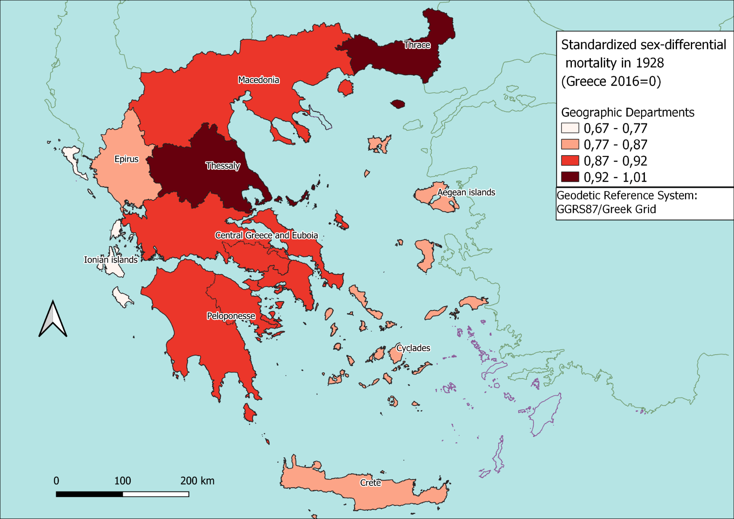
Τυποποιημένος δείκτης διαφορικής κατά φύλο θνησιμότητας το 1928 ανά Γεωγραφικό διαμέρισμα.

Slide 16
Γεωγραφικά Διαμερίσματα και διαφορική κατά φύλο θνησιμότητα. Ελλάδα 1928.
 | Διαφορά προσδόκιμου επιβίωσης σε έτη (Γυναίκες-΄Ανδρες)
Γεωγραφικό Διαμέρισμα | F(e₀)-M(e₀) | F(e₅)-M(e₅) | F(e₆₀)-M(e₆₀) | SSDM (Τυποποιημένος δείκτης διαφορικής κατά φύλο θνησιμότητας. Ελλάδα 2016=0)
Ιόνια Νησιά | 6,4 | 4,7 | 2,1 | 0,67
Κυκλάδες | 3,2 | 2,7 | 1,6 | 0,84
Ήπειρος | 4,3 | 2,5 | 1,4 | 0,84
Κρήτη | 2,5 | 2,5 | 1,6 | 0,86
Νησιά Αιγαίου | 2,8 | 2,4 | 1,5 | 0,87
Πελοπόννησος | 2,9 | 2,0 | 1,3 | 0,88
Κεντρική Ελλάδα και Εύβοια | 2,7 | 2,0 | 1,3 | 0,89
Μακεδονία | 2,2 | 1,3 | 1,2 | 0,92
Θράκη | 1,6 | 1,2 | 1,2 | 0,93
Θεσσαλία | -0,2 | -0,3 | 0,9 | 1,01
Ελλάδα | 2,5 | 1,7 | 1,3 | 0,90
Source: Model life tables based on census returns and vital statistics.
Notes:
Source: Model life tables based on census returns and vital statistics.

Slide 17
Εγγραμματοσύνη και διαφορική κατά φύλο θνησιμότητα το 1928.
 | Ποσοστό εγγραμμάτων στις ηλικίες 25-29 | Ποσοστό εγγραμμάτων στις ηλικίες 25-29 | (2) | (3)
Γεωγραφικό Διαμέρισμα | Άνδρες | (1) Γυναίκες | Εγγράμματοι άνδρες ανά 100 εγγ. Γυναίκες | SSDM
Ιόνια νησιά | 84% | 45% | 185 | 0,67
Κυκλάδες | 77% | 60% | 130 | 0,84
Ήπειρος | 78% | 29% | 265 | 0,84
Κρήτη | 87% | 44% | 200 | 0,86
Νήσοι Αιγαίου | 82% | 59% | 139 | 0,87
Πελοπόννησος | 91% | 44% | 207 | 0,88
Στερεά Ελλάς και Εύβοια | 89% | 56% | 159 | 0,89
Μακεδονία | 79% | 39% | 203 | 0,92
Δυτική Θράκη | 57% | 27% | 209 | 0,93
Θεσσαλία | 87% | 35% | 245 | 1,01
Ελλάδα | 84% | 45% | 187 | 0,90
Pearsons’ r (2)*(3)=0.29
p-value=0.42
Pearsons’ r (1)*(3)=-0.29
P-value=0.41
Πηγή: απογραφή πληθυσμού 1928. Ίδια επεξεργασία.

Slide 18
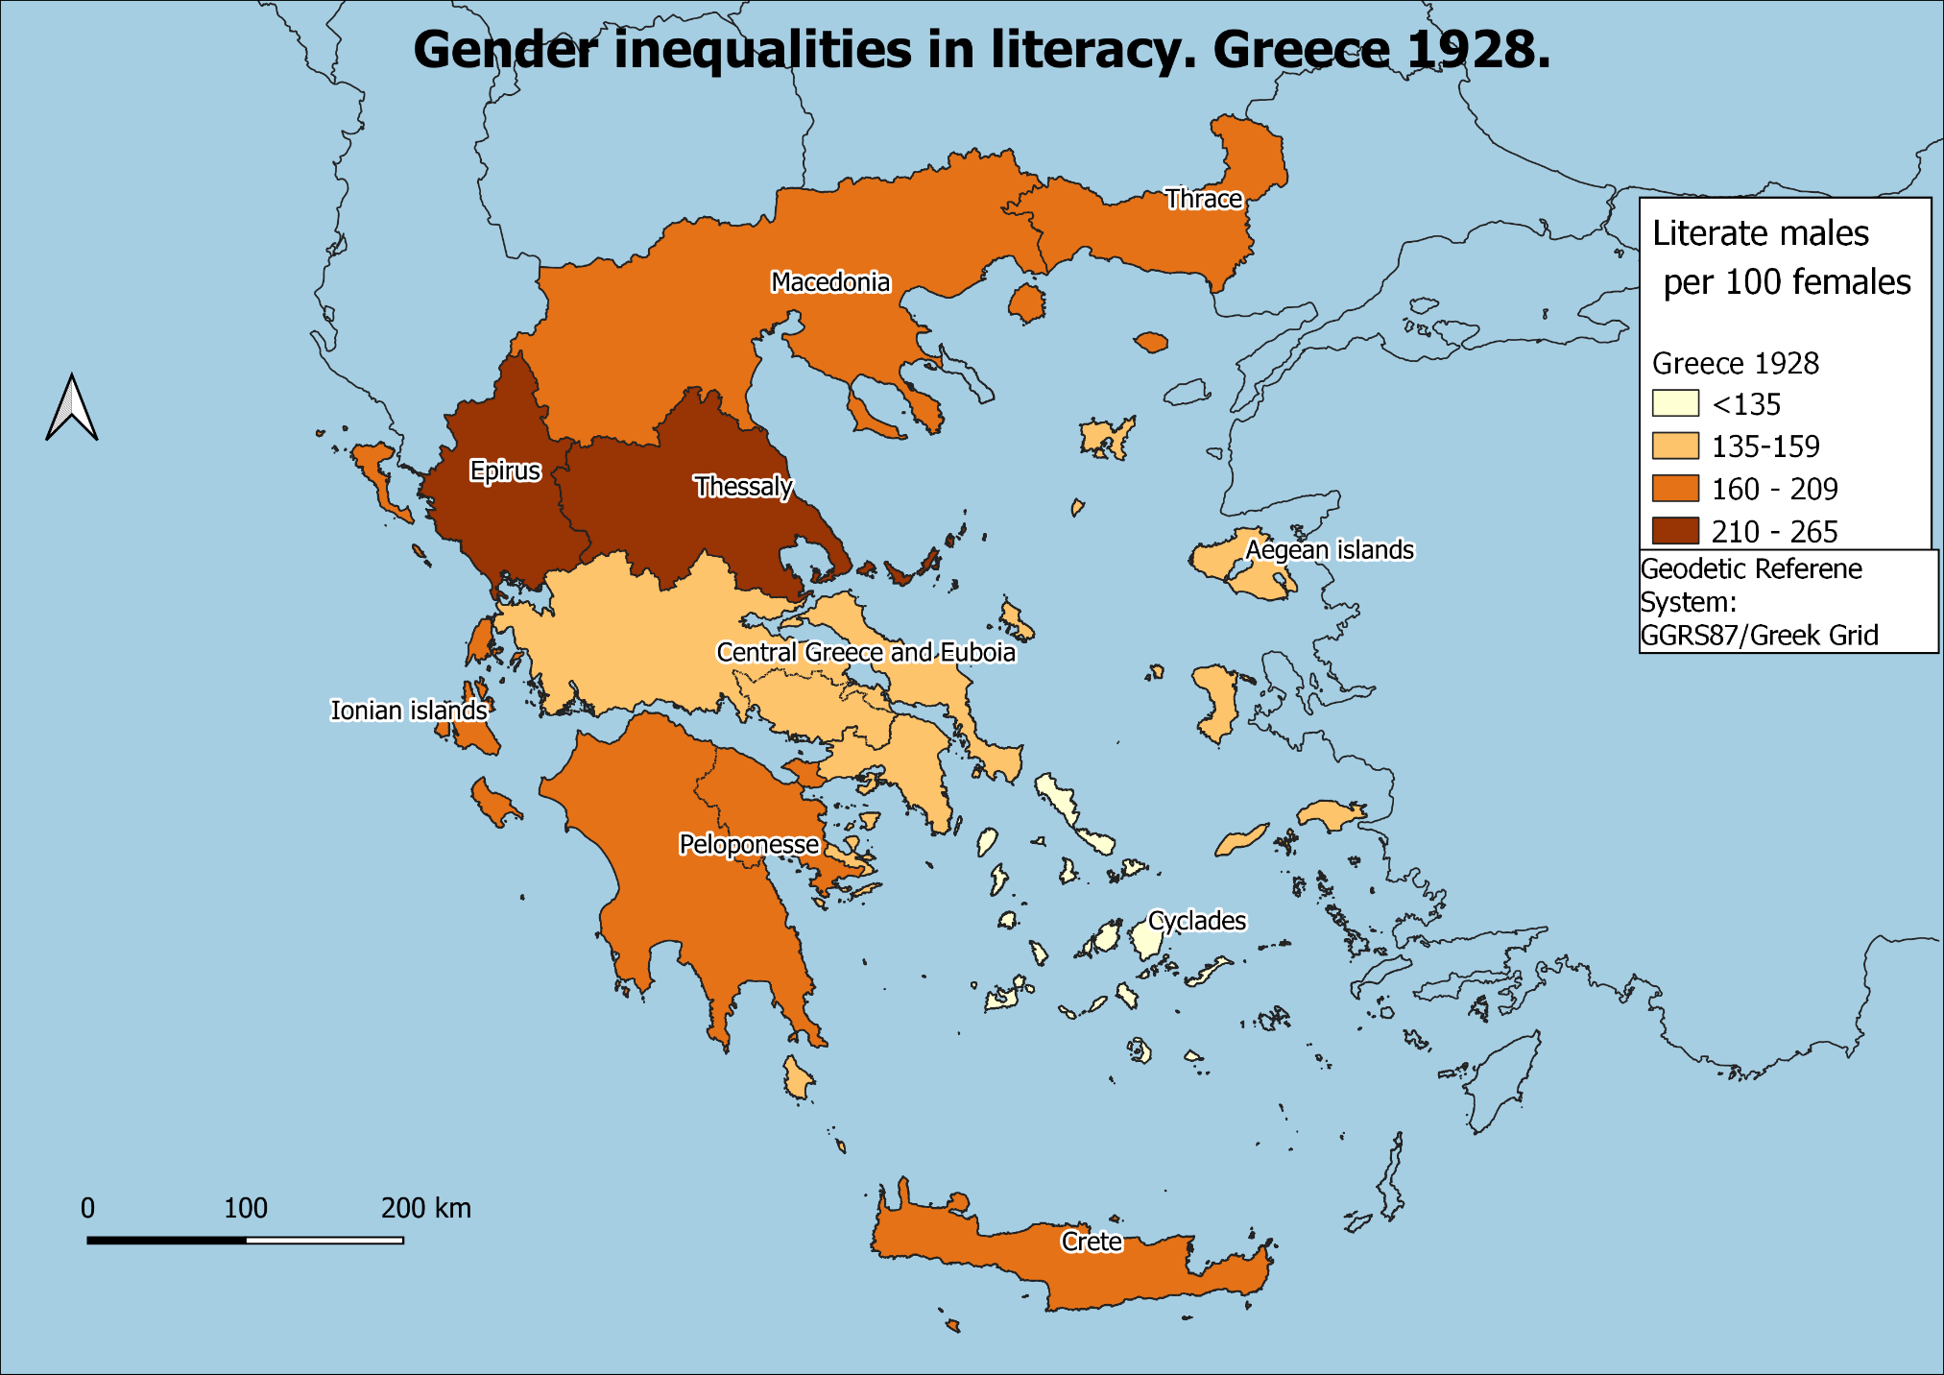
Έμφυλες ανισότητες στην εκπαίδευση κατά Γεωγραφικό Διαμέρισμα. Ελλάδα 1928.

Slide 19
Συμπεράσματα
Τα κορίτσια παρουσίαζαν μεγαλύτερη θνησιμότητα από τα αγόρια στην νηπιακή ηλικία (1-4 έτη) σε όλα τα Γεωγραφικά Διαμερίσματα πλην των Ιονίων νήσων, ενώ στη βρεφική ηλικία η θνησιμότητά τους ήταν αξιοσημείωτα χαμηλότερη από αυτή των αγοριών.
Το ίδιο μοτίβο θνησιμότητας από τη βρεφική στην νηπιακή ηλικία είναι παρόν (σε διαφορετική ένταση) σε όλους τους Ελληνικούς πίνακες επιβίωσης μέχρι το 1951, κάτι που αποτελεί ένδειξη παραμέλησης των κοριτσιών.
Ένα παρόμοιο πρότυπο θνησιμότητας έχει βρεθεί στην αγροτική Ισπανία από το 18^{ο} αιώνα (που υπάρχουν δεδομένα) μέχρι το πρώτο μισό του 20^{ου} αιώνα (Marco-Gracia et al.,2021).
Παρομοίως, σε μέρη της Ινδίας και του Μπαγκλαντές στις δεκαετίες του 1970 και του 1980, η θνησιμότητα των κοριτσιών ήταν χαμηλότερη από αυτή των αγοριών τους πρώτους μήνες μετά τη γέννηση, αλλά αυξανόταν θεματικά προς το τέλος του πρώτου έτους ζωής. (Coale, 1991)

Slide 20
Συμπεράσματα
Δεν μπορούμε να αποκλείσουμε περιπτώσεις βρεφοκτονίας σε ορισμένες περιοχές της Ελλάδας στις αρχές του 20^{ου} αιώνα. Η Θεσσαλία, όντας το μόνο Γεωγραφικό Διαμέρισμα της Ελλάδας όπου οι άνδρες ζούσαν περισσότερα χρόνια από τις γυναίκες, είναι η πιο πιθανή περιοχή όπου μπορεί να συνέβαινε κάτι τέτοιο.
Εντούτοις η αναλογία των φύλων κατά τη γέννηση στην Ελλάδα ως σύνολο, μειώθηκε αισθητά τη δεκαετία του 1920, από 117 (το 1923) σε 107 γεννήσεις αγοριών ανά 100 γεννήσεις κοριτσιών το 1929. Αυτή η θεαματική μείωση της αναλογίας των φύλων κατά τη γέννηση είναι περισσότερο εύλογο να αντανακλά μία βελτίωση στην καταγραφή των γεννήσεων κοριτσιών παρά μία ριζική αλλαγή στην νοοτροπία των ανθρώπων όσων αφορά τις έμφυλες διακρίσεις.
Εν κατακλείδι, έχουμε λόγους να πιστεύουμε ότι η στρεβλή αναλογία των φύλων στις ληξιαρχικές καταγραφές των αρχών του 20^{ου} αιώνα οφειλόταν σε μεγάλο βαθμό στην υπο-καταγραφή των γεννήσεων κοριτσιών και όχι στη βρεφοκτονία νεογέννητων κοριτσιών.
Notes:
Στο ερώτημα αν η προτίμηση προς τα αρσενικά παιδιά έφτανε σε τέτοιο βαθμό ώστε να έχουμε περιπτώσεις βρεφοκτονίας νεογέννητων θηλυκών, δεν μπορούμε να απαντήσουμε με βεβαιότητα βασισμένοι στους δημογραφικούς δείκτες μόνο. Είναι πιθανόν πάντως βρεφοκτονίες κοριτσιών να συνέβαιναν σε κάποιες περιοχές της Ελλάδας. Η Θεσσαλία, όντας το μόνο Γεωγραφικό Διαμέρισμα της Ελλάδας όπου οι άνδρες ζούσαν περισσότερο από τις γυναίκες, δεν είναι απίθανο να ανήκε σε αυτές τις περιοχές. Ούτε είναι απίθανο, ο Παπαδιαμάντης στη «Φόνισσα», μια από τις γνωστότερες νουβέλες του, να κυριολεκτεί όταν έγραφε, στα 1903, για μια γυναίκα, την Φραγκογιαννού, που στραγγάλισε τη νεογέννητη εγγονή της για να την απαλλάξει από τις κακουχίες που της έμελλε να υπομένει στη διάρκεια της ζωής της σε ένα πατριαρχικό σύστημα:
Και άλλοτε πάλιν την ήκουσαν να δογματίζη ότι ο άνθρωπος δεν συμφέρει να κάμνη πολλά κορίτσια, και ότι το καλύτερον είναι να μη πανδρεύεται κανείς. Η δε συνήθης ευχή της προς τα μικρά κοράσια ήτο «να μη σώσουν!... Να μην πάνε παραπάνω!»
Και άλλοτε προέβη επί τοσούτον ώστε να είπη:
— Τι να σας πω!... Έτσι του 'ρχεται τ' ανθρώπου, την ώρα που γεννιώνται, να τα καρυδοπνίγη!...
Ναι μεν το είπεν, αλλά βεβαίως δεν θα ήτον ικανή να το κάμη ποτέ... Και η ιδία δεν το επίστευε.
(Παπαδιαμάντης, 1912:12).
Αποτελεί άραγε σύμπτωση ότι η ιστορία της «Φόνισσας» λαμβάνει χώρα στη Σκιάθο, η οποία ανήκει στο Γεωγραφικό Διαμέρισμα της Θεσσαλίας, και, εν αντιθέσει με την αρχική πρόβλεψη του συγγραφέα, η Φραγκογιαννού σκοτώνει τη νεογέννητη εγγονή της;
«Η Φόνισσα» αρχικά δημοσιεύτηκε στο περιοδικό Παναθήναια σε συνέχειες μεταξύ Ιανουαρίου και Ιουνίου 1903. Πρωτοδημοσιεύτηκε ως βιβλίο το 1912, ένα χρόνο μετά το θάνατο του Αλ. Παπαδιαμάντη.

